Slide 1
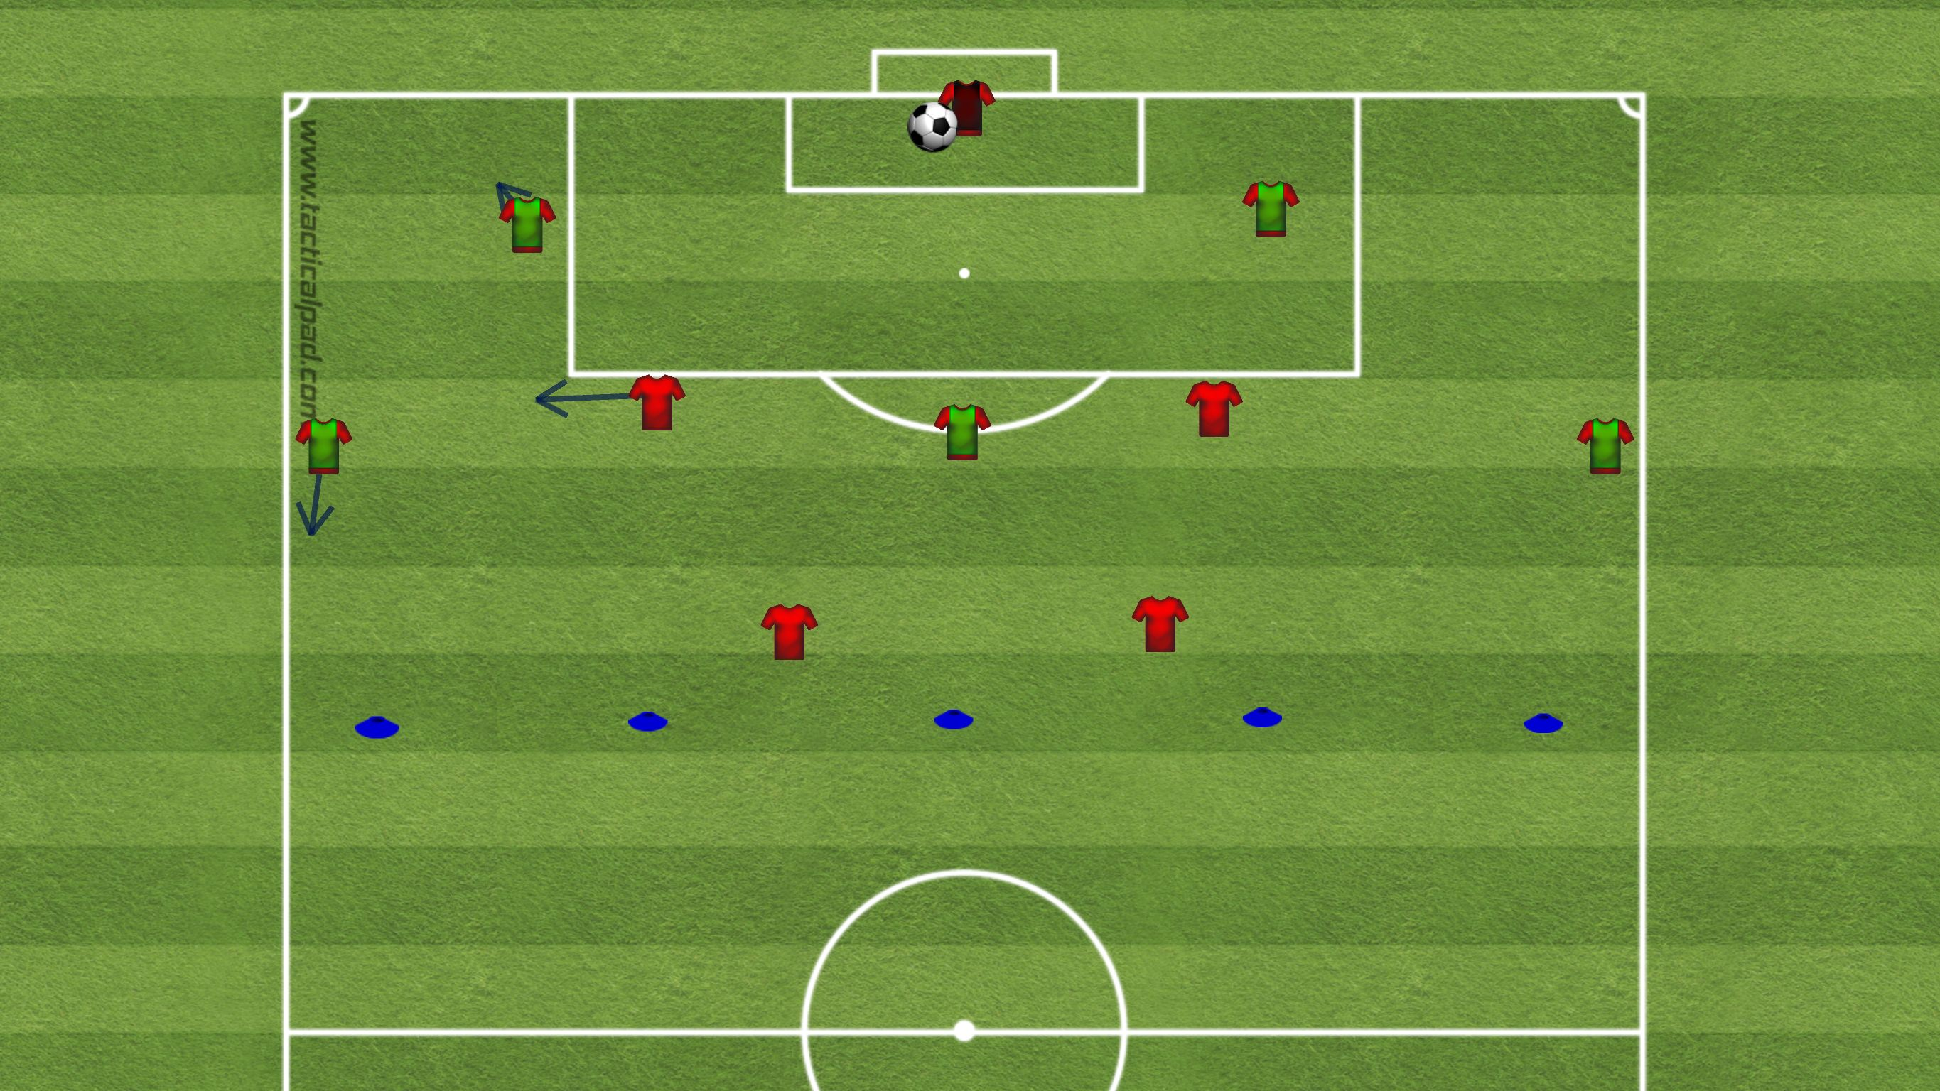
Tarea 22
Nombre
Nº Jugadores
Nº Porteros
Espacio Ancho x Largo
Trabajo salida de balón ante bloque alto.5vs4
9
1
55x30
Tiempo Repet.
Repet.
Desc. entre Repe
Series
Desc. Entre Series
Tiempo Total
9´
2
1´
1
0
20´
Descripción
Tarea donde simulamos una salida de balón.
Colocamos 5 jugadores ofensivos: los 2 centrales+ los 2 laterales+ pivote+ portero
Tenemos 4 jugadores defensivos: 2 delanteros+ 2extremos o 1 delantero+ 3 medias puntas.
La estructura defensiva viene marcada según sistema que utilicemos.
Colocamos una línea imaginaria marcada por chinos.
El objetivo de la tarea es que el equipo que trata de salir de forma combinativa llegue hasta la línea imaginaria y la supere en conducción.
El quipo que defiende si roba trata de meter gol en portería grande
Variantes
Objetivos Técnicos
Objetivos Tácticos
Otros Objetivos
Hacerlo en igualdad. Cada vez son mas las ocasiones que nos encontraremos en situaciones de partido que el equipo contrario nos venga a buscar a pares.
Conducciones
Pases
Cortar carrera
Salida de balón en superioridad
Circulaciones buscando zona limpia
Carga condicional baja
Generar automatismos
Aspectos a Incidir
Encontrar hombre libre para progresar.
El pivote fusiona con línea de 3 ante 2 acosadores.
Saber jugar a la cara y a la espalda de la defensa rival
Mantener amplitud para progresar por carril exterior.
Ante perdida corrigen central y lateral alejados
Valorar las alturas de los laterales
Portero genera 1er ventaja. Ser soporte fuera de portería
Lateral zona fuerte dentro para atraer y lateral zona débil fijador/compensador
Pase diagonales
Imagen
Video

